Slide 1


SẢN XUẤT CAO SU
BÀI GIẢNG HUẤN LUYỆN AN TOÀN LAO ĐỘNG
BẢN QUYỀN THUỘC AN TOÀN NAM VIỆT

Slide 2
Một số vụ tai nạn trong nhà máy sản xuất cao su
Trong lĩnh vực sản xuất cao su, tai nạn lao động là một thách thức lớn đối diện với ngành công nghiệp này. Các vụ tai nạn không chỉ gây tổn thất về nguồn nhân lực mà còn tác động đáng kể đến sản xuất và uy tín của doanh nghiệp:
  Sự Cố Trong Quá Trình Vận Hành Máy Móc
  Thiếu An Toàn Lao Động và Huấn Luyện Chưa Đủ
  Tác Động Của Các Yếu Tố Môi Trường

Slide 3
Tóm tắt bài học
1. An toàn vệ sinh lao động đối với nhân viên chế biến để loại bỏ tạp chất và tăng độ đồng nhất của chất lỏng cao su
2. An toàn vệ sinh lao động đối với nhân viên vận hành lò sấy chất lỏng cao su
3. An toàn vệ sinh lao động đối với nhân viên vận hành máy ép khuôn bằng chất lỏng cao su để cho ra các sản phẩm cuối cùng
4. An toàn vệ sinh lao động đối với nhân viên kiểm tra chất lượng sản phẩm cao su

Slide 4
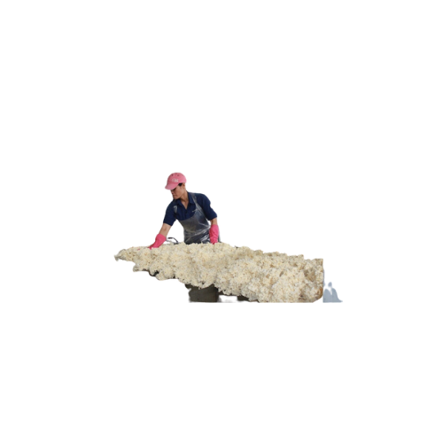
Chế biến để loại bỏ tạp chất và tăng độ đồng nhất của chất lỏng cao su
1. Đặc điểm công việc chế biến để loại bỏ tạp chất và tăng độ đồng nhất của chất lỏng cao su
Quá trình chế biến cao su đòi hỏi sự chăm sóc đặc biệt để loại bỏ tạp chất và tăng độ đồng nhất của chất lỏng. Một trong những đặc điểm quan trọng của công việc này là sử dụng các phương pháp kỹ thuật cao cấp để đảm bảo chất lượng cao.
Quá trình lọc và tinh chế được thực hiện để loại bỏ tạp chất không mong muốn từ nguyên liệu cao su. Các kỹ thuật này có thể bao gồm sử dụng bộ lọc chất lỏng hiệu quả và các phương pháp tách chất.

Slide 5
Chế biến để loại bỏ tạp chất và tăng độ đồng nhất của chất lỏng cao su
2. Các dạng tai nạn trong quá trình chế biến để loại bỏ tạp chất và tăng độ đồng nhất của chất lỏng cao su
Trong quá trình chế biến cao su để loại bỏ tạp chất và tăng độ đồng nhất của chất lỏng, có thể xuất hiện nhiều loại tai nạn đáng chú ý.
Một số tai nạn phổ biến bao gồm rủi ro về an toàn lao động, hóa chất và vật liệu nguy hiểm, cũng như sự cố kỹ thuật.

Slide 6
Chế biến để loại bỏ tạp chất và tăng độ đồng nhất của chất lỏng cao su
3. Nguyên nhân gây ra tai nạn khi chế biến để loại bỏ tạp chất và tăng độ đồng nhất của chất lỏng cao su
Nguyên nhân gây ra tai nạn trong quá trình chế biến cao su để loại bỏ tạp chất và tăng độ đồng nhất của chất lỏng có thể bắt nguồn từ nhiều yếu tố khác nhau.
Một trong những nguyên nhân chính là thiếu hiểu biết và đào tạo của nhân viên về quy trình làm việc và an toàn lao động. Sự thiếu sót này có thể dẫn đến việc xử lý hóa chất một cách không đúng cách, sử dụng thiết bị không an toàn, hoặc không tuân thủ đúng các quy trình an toàn.

Slide 7
Chế biến để loại bỏ tạp chất và tăng độ đồng nhất của chất lỏng cao su
4. Biện pháp phòng tránh tai nạn khi chế biến để loại bỏ tạp chất và tăng độ đồng nhất của chất lỏng cao su
Để đảm bảo an toàn lao động trong quá trình chế biến cao su để loại bỏ tạp chất và tăng độ đồng nhất của chất lỏng, việc áp dụng các biện pháp phòng tránh là hết sức quan trọng.
Huấn luyện an toàn lao động đóng vai trò quyết định trong việc nâng cao nhận thức và kỹ năng của nhân viên về an toàn.

Slide 8
Chế biến để loại bỏ tạp chất và tăng độ đồng nhất của chất lỏng cao su
5. Quy định an toàn lao động khi chế biến để loại bỏ tạp chất và tăng độ đồng nhất của chất lỏng cao su
Quy định an toàn lao động đóng vai trò quan trọng trong quá trình chế biến cao su để loại bỏ tạp chất và tăng độ đồng nhất của chất lỏng.
Các nhà sản xuất thường xuyên thực hiện các biện pháp để đảm bảo môi trường làm việc an toàn và ngăn chặn nguy cơ tai nạn lao động.

Slide 9
Chế biến để loại bỏ tạp chất và tăng độ đồng nhất của chất lỏng cao su
6. Xử lý tình huống tai nạn khẩn cấp khi chế biến để loại bỏ tạp chất và tăng độ đồng nhất của chất lỏng cao su
Đầu tiên, nhân viên cần biết cách sử dụng đúng thiết bị bảo vệ cá nhân và phương tiện an toàn. Việc này bao gồm việc đeo khẩu trang, găng tay, và các thiết bị bảo vệ khác để giảm thiểu rủi ro về sức khỏe và an toàn.
Thứ hai, việc hướng dẫn nhân viên về cách báo cáo tình huống nguy hiểm và sử dụng các thiết bị bảo hộ cá nhân là cực kỳ quan trọng. Đội ngũ cứu thương cần được thông báo ngay lập tức và nhân viên cần biết cách cấp cứu một cách hiệu quả.

Slide 10
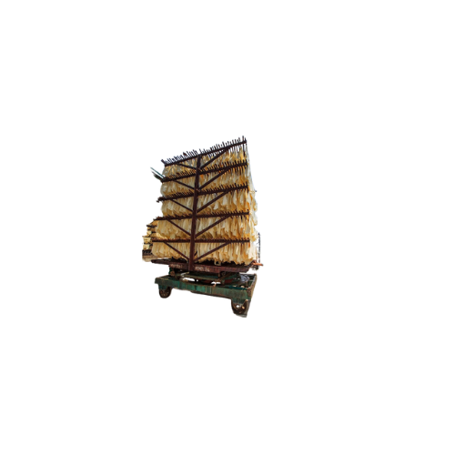
Vận hành lò sấy chất lỏng cao su
1. Đặc điểm công việc vận hành lò sấy chất lỏng cao su:
Việc vận hành lò sấy chất lỏng cao su đòi hỏi sự chú ý đặc biệt đến nhiều yếu tố quan trọng để đảm bảo quá trình sản xuất diễn ra hiệu quả.
Một trong những đặc điểm quan trọng là kiểm soát nhiệt độ và thời gian sấy. Các nhân viên cần theo dõi và điều chỉnh cẩn thận để đảm bảo rằng chất lỏng cao su được sấy đồng đều và đạt đến mức độ khô mong muốn.

Slide 11
Vận hành lò sấy chất lỏng cao su
2. Các dạng tai nạn trong quá trình vận hành lò sấy chất lỏng cao su:
Trong quá trình vận hành lò sấy chất lỏng cao su, có nhiều nguy cơ tai nạn mà nhân viên cần phải ý thức và phòng tránh.
Một trong những vấn đề chính là tai nạn nhiệt độ, khi có thể xảy ra sự cố trong hệ thống kiểm soát nhiệt độ, dẫn đến tăng đột ngột hoặc giảm nhiệt độ quá mức, ảnh hưởng đến chất lượng sản phẩm và an toàn của quá trình.

Slide 12
Vận hành lò sấy chất lỏng cao su
3. Nguyên nhân gây ra tai nạn khi vận hành lò sấy chất lỏng cao su:
Tai nạn trong quá trình vận hành lò sấy chất lỏng cao su có thể xuất phát từ nhiều nguyên nhân khác nhau.
Một trong những nguyên nhân quan trọng là thiếu kiểm soát chặt chẽ về các thông số quy trình như nhiệt độ, áp suất, và lưu lượng chất lỏng. Sự cố trong hệ thống kiểm soát này có thể dẫn đến biến động đột ngột, tăng nguy cơ tai nạn.

Slide 13
Vận hành lò sấy chất lỏng cao su
4. Biện pháp phòng tránh tai nạn khi vận hành lò sấy chất lỏng cao su:
Trước hết, việc lắp đặt và duy trì các hệ thống quan trắc môi trường lao động là quan trọng.
Các cảm biến nhiệt độ, áp suất, và lưu lượng chất lỏng cần được kiểm tra và hiệu chỉnh định kỳ để đảm bảo chúng hoạt động chính xác. Hệ thống này giúp nhận diện sớm bất kỳ biến động nào có thể dẫn đến tai nạn.

Slide 14
Vận hành lò sấy chất lỏng cao su
5. Quy định an toàn lao động khi vận hành lò sấy chất lỏng cao su:
Đầu tiên, việc sử dụng đúng trang thiết bị bảo hộ là bắt buộc. Mọi người phải đeo kính bảo hộ, mũ bảo hiểm, và áo chống nhiệt độ cao để đảm bảo sự bảo vệ cá nhân.
Ngoài ra, việc sử dụng găng tay chống hóa chất và giày bảo hộ cũng là quy định cơ bản.

Slide 15
Vận hành lò sấy chất lỏng cao su
6. Xử lý tình huống tai nạn khẩn cấp khi vận hành lò sấy chất lỏng cao su:
Trong trường hợp xảy ra tai nạn khẩn cấp khi vận hành lò sấy chất lỏng cao su, sự phản ứng nhanh chóng và chính xác là quyết định quan trọng.
Đầu tiên, nhân viên phải ngừng ngay công việc và thông báo nguyên nhân của sự cố cho người quản lý. Việc này giúp kích thích hệ thống cảnh báo và kích thích quy trình khẩn cấp.

Slide 16
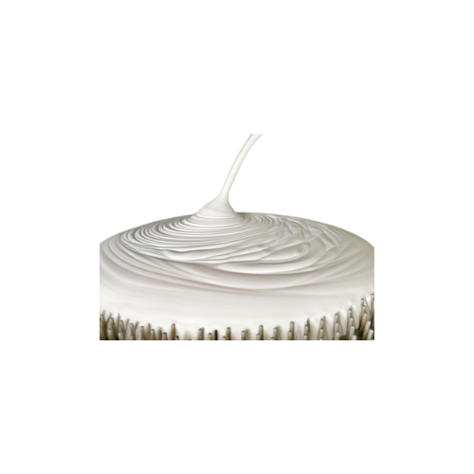
Vận hành máy ép khuôn bằng chất lỏng cao su để cho ra các sản phẩm cuối cùng
1. Đặc điểm công việc vận hành máy ép khuôn bằng chất lỏng cao su để cho ra các sản phẩm cuối cùng
Trước hết, nhân viên vận hành máy cần có kiến thức chuyên sâu về tính chất của chất lỏng cao su và quy trình ép khuôn.
Điều này bao gồm việc hiểu rõ về nhiệt độ và áp suất cần thiết để đạt được kết quả mong muốn. Sự hiểu biết sâu sắc này giúp họ điều chỉnh máy móc một cách chính xác và linh hoạt.

Slide 17
Vận hành máy ép khuôn bằng chất lỏng cao su để cho ra các sản phẩm cuối cùng
2. Các dạng tai nạn trong quá trình vận hành máy ép khuôn bằng chất lỏng cao su để cho ra các sản phẩm cuối cùng
Trong quá trình vận hành máy ép khuôn bằng chất lỏng cao su để sản xuất sản phẩm cuối cùng, có những rủi ro về tai nạn mà nhân viên cần phải cảnh báo và tránh.
Các dạng tai nạn này có thể bao gồm sự cố nhiệt độ, áp suất và cả về an toàn lao động.

Slide 18
Vận hành máy ép khuôn bằng chất lỏng cao su để cho ra các sản phẩm cuối cùng
3. Nguyên nhân gây ra tai nạn khi vận hành máy ép khuôn bằng chất lỏng cao su để cho ra các sản phẩm cuối cùng
Nguyên nhân gây ra tai nạn trong quá trình vận hành máy ép khuôn bằng chất lỏng cao su đều là những yếu tố cần được chú ý và kiểm soát một cách cẩn thận. Một trong những nguyên nhân chính là thiếu kiểm soát nhiệt độ.
Nếu không duy trì được mức nhiệt độ chính xác, chất lỏng cao su có thể trở nên không ổn định, dẫn đến sự cố như chảy quá mức hoặc đông cứng không đồng đều.

Slide 19
Vận hành máy ép khuôn bằng chất lỏng cao su để cho ra các sản phẩm cuối cùng
4. Biện pháp phòng tránh tai nạn khi vận hành máy ép khuôn bằng chất lỏng cao su để cho ra các sản phẩm cuối cùng
Để đảm bảo an toàn trong quá trình vận hành máy ép khuôn bằng chất lỏng cao su và sản xuất sản phẩm cuối cùng.
Việc thực hiện biện pháp phòng tránh tai nạn là hết sức quan trọng, đặc biệt là khi liên quan đến quan trắc môi trường lao động.

Slide 20
Vận hành máy ép khuôn bằng chất lỏng cao su để cho ra các sản phẩm cuối cùng
5. Quy định an toàn lao động khi vận hành máy ép khuôn bằng chất lỏng cao su để cho ra các sản phẩm cuối cùng
Trước tiên, tất cả nhân viên tham gia vận hành máy ép khuôn cần được đào tạo về an toàn lao động và quy trình làm việc.
Họ phải hiểu rõ về các nguy cơ tiềm ẩn, biện pháp an toàn cụ thể, và cách ứng phó với tình huống khẩn cấp. Đồng thời, việc sử dụng trang thiết bị bảo hộ cá nhân, như mũ bảo hiểm, kính bảo hộ, và găng tay, là bắt buộc để giảm thiểu rủi ro chấn thương.

Slide 21
Vận hành máy ép khuôn bằng chất lỏng cao su để cho ra các sản phẩm cuối cùng
6. Xử lý tình huống tai nạn khẩn cấp khi vận hành máy ép khuôn bằng chất lỏng cao su để cho ra các sản phẩm cuối cùng
Trong trường hợp xảy ra tai nạn khẩn cấp trong quá trình vận hành máy ép khuôn bằng chất lỏng cao su.
Việc xử lý tình huống một cách nhanh chóng và hiệu quả là quan trọng để bảo vệ sức khỏe của nhân viên và ngăn chặn tình hình trở nên tồi tệ hơn.

Slide 22
Kiểm tra chất lượng sản phẩm cao su
1. Đặc điểm công việc kiểm tra chất lượng sản phẩm cao su:
Trong lĩnh vực sản xuất cao su, việc kiểm tra chất lượng sản phẩm đóng vai trò quan trọng để đảm bảo rằng sản phẩm cuối cùng đáp ứng các tiêu chuẩn và yêu cầu chất lượng. Công việc kiểm tra chất lượng sản phẩm cao su đòi hỏi sự chuyên sâu và tỉ mỉ từ các chuyên gia trong ngành.
Đầu tiên, quá trình kiểm tra tập trung vào việc đảm bảo rằng nguyên liệu sử dụng để sản xuất cao su là chất lượng cao và đáp ứng các tiêu chuẩn an toàn và môi trường.

Slide 23
Kiểm tra chất lượng sản phẩm cao su
2. Các dạng tai nạn trong quá trình kiểm tra chất lượng sản phẩm cao su:
Trong quá trình kiểm tra chất lượng sản phẩm cao su, mặc dù nỗ lực lớn để đảm bảo an toàn, nhưng vẫn có thể xảy ra các tai nạn đáng chú ý. Một số dạng tai nạn thường gặp bao gồm rủi ro hóa chất, cháy nổ và thương tổn do thiết bị.
Đối diện với nguy cơ rủi ro hóa chất, những người làm việc trong quá trình kiểm tra cần tuân thủ nghiêm ngặt các biện pháp an toàn. Sử dụng bảo hộ cá nhân và kỹ thuật xử lý hóa chất đúng cách là quan trọng để giảm thiểu nguy cơ nhiễm độc hại.

Slide 24
Kiểm tra chất lượng sản phẩm cao su
3. Nguyên nhân gây ra tai nạn khi kiểm tra chất lượng sản phẩm cao su:
Nguyên nhân gây ra tai nạn trong quá trình kiểm tra chất lượng sản phẩm cao su có thể bắt nguồn từ nhiều yếu tố khác nhau.
Một trong những nguyên nhân quan trọng nhất là sự thiếu sót trong quy trình đào tạo nhân sự. Khi nhân viên không được đào tạo đầy đủ về an toàn và kỹ thuật, khả năng xảy ra tai nạn tăng lên đáng kể.

Slide 25
Kiểm tra chất lượng sản phẩm cao su
4. Biện pháp phòng tránh tai nạn khi kiểm tra chất lượng sản phẩm cao su:
Để đảm bảo an toàn trong quá trình kiểm tra chất lượng sản phẩm cao su, các biện pháp phòng tránh đóng vai trò quan trọng. Đầu tiên, việc đầu tư mạnh mẽ vào đào tạo an toàn cho nhân viên là quan trọng.
Đào tạo cung cấp kiến thức vững chắc về quy trình làm việc và các biện pháp an toàn cần thiết, giảm nguy cơ tai nạn do thiếu hiểu biết.

Slide 26
Kiểm tra chất lượng sản phẩm cao su
5. Quy định an toàn lao động khi kiểm tra chất lượng sản phẩm cao su:
Quy định an toàn lao động khi kiểm tra chất lượng sản phẩm cao su đóng vai trò quan trọng trong bảo vệ sức khỏe và đảm bảo an toàn cho nhân viên. Các quy định này bao gồm việc đeo đủ trang bị bảo hộ cá nhân như mũ bảo hiểm, kính bảo hộ, và găng tay để giảm nguy cơ thương tổn.
Ngoài ra, nhân viên thường phải tuân thủ quy tắc về việc sử dụng hóa chất và vật liệu trong quá trình kiểm tra. Điều này bao gồm việc sử dụng các thiết bị bảo vệ hô hấp khi cần thiết và giữ cho khu vực làm việc được thông thoáng.

Slide 27
Kiểm tra chất lượng sản phẩm cao su
6. Xử lý tình huống tai nạn khẩn cấp khi kiểm tra chất lượng sản phẩm cao su:
Xử lý tình huống tai nạn khẩn cấp khi kiểm tra chất lượng sản phẩm cao su đòi hỏi sự nhanh nhẹn và chuẩn bị kỹ lưỡng. Trong trường hợp cháy nổ hoặc rò rỉ hóa chất, việc ngừng làm việc ngay lập tức và báo động là ưu tiên hàng đầu. Nhân viên cần đeo đầy đủ trang bị bảo hộ và di chuyển đến khu vực an toàn.
Việc tập trung vào sơ cứu là quan trọng để giảm thiểu thương tổn. Nhân viên được đào tạo để sử dụng trang bị sơ cứu và có kiến thức về các biện pháp cấp cứu cơ bản.

Slide 28
Cảm ơn các bạn đã theo dõi
Mọi thắc mắc về bài giảng xin liên hệ với chúng tôi theo thông tin bên dưới:
CÔNG TY TNHH HUẤN LUYỆN AN TOÀN VÀ QUAN TRẮC MÔI TRƯỜNG NAM VIỆT (AN TOÀN NAM VIỆT)
Địa chỉ: Lầu 2, số 655 Đường Điện Biên Phủ, Phường 25, Quận Bình Thạnh, Thành phố Hồ Chí Minh, Việt Nam
Hotline 0908.111.791
Website https://antoannamviet.com/
Email: Lienhe@antoannamviet.com

